Slide 1


Amazon
RFM
Analysis
loren ipsum
1

Slide 2

Business Understanding
Persaingan e-commerce sangat ketat
Goal:
-> penting memahami perilaku pelanggan.
Mengukur berapa lama sejak pembelian terakhir pelanggan.
Mengukur berapa kali pelanggan bertransaksi.
Mengukur berapa total uang yang dikeluarkan pelanggan.
Membuat segmen pelanggan berdasarkan skor RFM.
Memberikan insight untuk strategi marketing.
Stakeholder: Tim Marketing & Customer Engagement -
Prolem Statement:
Siapa pelanggan yang paling berharga (top spender).
Siapa pelanggan yang sering bertransaksi.
Siapa pelanggan yang sudah lama tidak berbelanja.
Teknik yang umum digunakan adalah
RFM Analysis dan Segmentasi pelanggan
2
Notes:
persaingan ecommerce sangan ketat, kita perlu memeahami perilaku pelanggan
salah satu caranya adalah Segmentasi pelanggan
Segmentasi pelanggan adalah proses membagi pelanggan ke dalam kelompok berdasarkan kesamaan karakteristik, perilaku, atau preferensi.
Salah satu teknik yang umum digunakan adalah RFM Analysis
Manfaat terhadap stake holder yaitu tim marketing dan customer Engagement adalah
- Pemasaran Lebih Tepat Sasaran: Kampanye bisa disesuaikan untuk setiap segmen agar lebih efektif.
- Rekomendasi Produk: Memahami preferensi pelanggan membantu memberikan saran produk yang relevan.
- Pengalaman Personal: Pelanggan mendapatkan layanan yang sesuai dengan kebutuhan mereka.
- Efisiensi Anggaran: Fokus pada segmen potensial membantu penggunaan sumber daya yang lebih optimal.
- Retensi Pelanggan: Strategi yang disesuaikan meningkatkan kemungkinan pelanggan tetap setia.

Slide 3

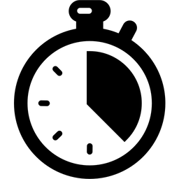


Aspek Utama RFM
Recency
Frequency
Monetary
Seberapa baru pelanggan terakhir bertransaksi.
Seberapa sering pelanggan melakukan transaksi.
Berapa banyak uang yang telah pelanggan belanjakan
3
Notes:
RFM Analysis, adalah metode yang mengelompokkan pelanggan berdasarkan perilaku pembelian mereka di masa lalu.
RFM menganalisis tiga aspek utama:
recency: Seberapa baru pelanggan melakukan pembelian.
Menunjukkan keterlibatan dan potensi minat. Pelanggan yang baru saja membeli cenderung merespons upaya pemasaran dan promosi.
Frekuensi: Seberapa sering pelanggan melakukan pembelian.
Mengukur loyalitas dan keterlibatan berkelanjutan. Pembeli yang sering berbelanja memiliki keterikatan yang lebih besar dengan bisnis dan dapat ditargetkan dengan program loyalitas atau penawaran khusus.
monetary: Jumlah pembelanjaan pelanggan.
Mencerminkan nilai dan profitabilitas pelanggan.

Slide 4
Data Understanding
Sumber: Kaggle
Kolom dataset
Digunakan untuk analysis RFM:
Customer ID
InvoiceDate
Price
Quantity
Customer ID: ID pelanggan
InvoiceDate: Tanggal & waktu transaksi
Price: Harga per unit
Quantity: Jumlah produk yang dibeli
Invoice: Nomor transaksi
StockCode: Kode produk
Description: Nama produk
Country: Negara pembeli
4
Notes:
persaingan ecommerce sangan ketat, kita perlu memeahami perilaku pelanggan
salah satu caranya adalah Segmentasi pelanggan
Segmentasi pelanggan adalah proses membagi pelanggan ke dalam kelompok berdasarkan kesamaan karakteristik, perilaku, atau preferensi.
Manfaat:
- Pemasaran Lebih Tepat Sasaran: Kampanye bisa disesuaikan untuk setiap segmen agar lebih efektif.
- Rekomendasi Produk: Memahami preferensi pelanggan membantu memberikan saran produk yang relevan.
- Pengalaman Personal: Pelanggan mendapatkan layanan yang sesuai dengan kebutuhan mereka.
- Efisiensi Anggaran: Fokus pada segmen potensial membantu penggunaan sumber daya yang lebih optimal.
- Retensi Pelanggan: Strategi yang disesuaikan meningkatkan kemungkinan pelanggan tetap setia.

Slide 5
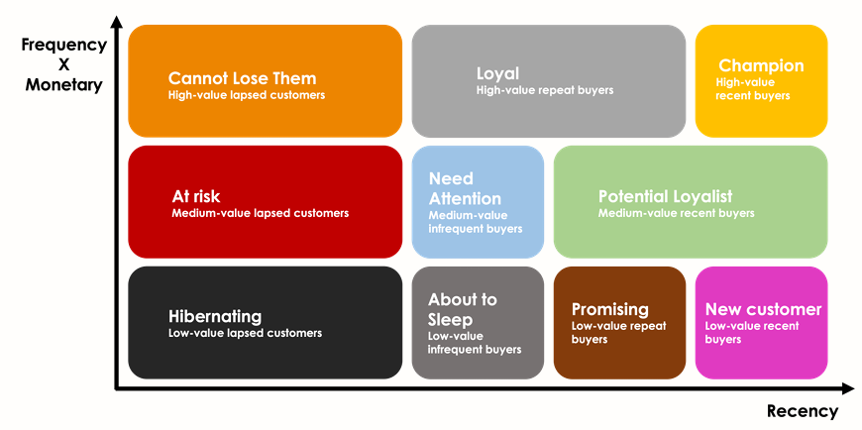
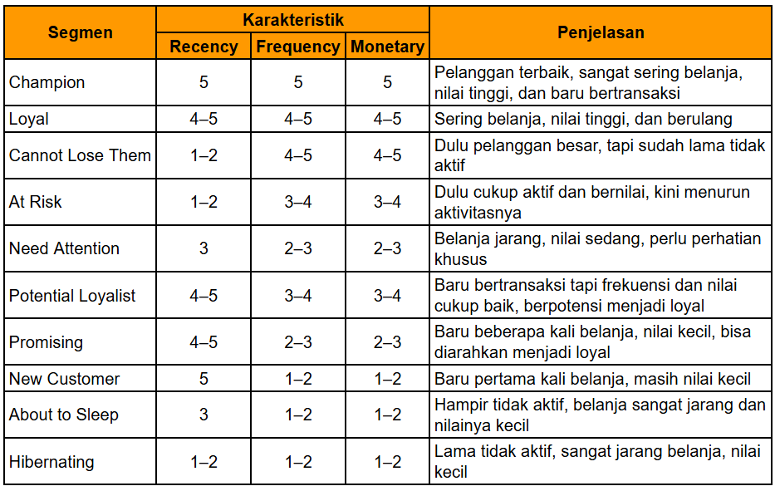
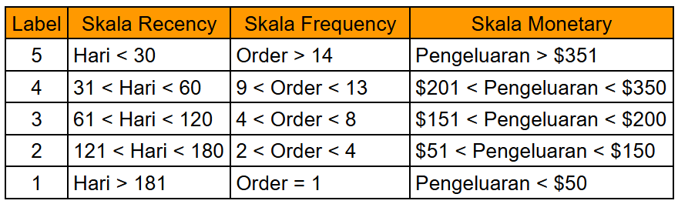
RFM Segment
5
Notes:
persaingan ecommerce sangan ketat, kita perlu memeahami perilaku pelanggan
salah satu caranya adalah Segmentasi pelanggan
Segmentasi pelanggan adalah proses membagi pelanggan ke dalam kelompok berdasarkan kesamaan karakteristik, perilaku, atau preferensi.
Manfaat:
- Pemasaran Lebih Tepat Sasaran: Kampanye bisa disesuaikan untuk setiap segmen agar lebih efektif.
- Rekomendasi Produk: Memahami preferensi pelanggan membantu memberikan saran produk yang relevan.
- Pengalaman Personal: Pelanggan mendapatkan layanan yang sesuai dengan kebutuhan mereka.
- Efisiensi Anggaran: Fokus pada segmen potensial membantu penggunaan sumber daya yang lebih optimal.
- Retensi Pelanggan: Strategi yang disesuaikan meningkatkan kemungkinan pelanggan tetap setia.

Slide 6
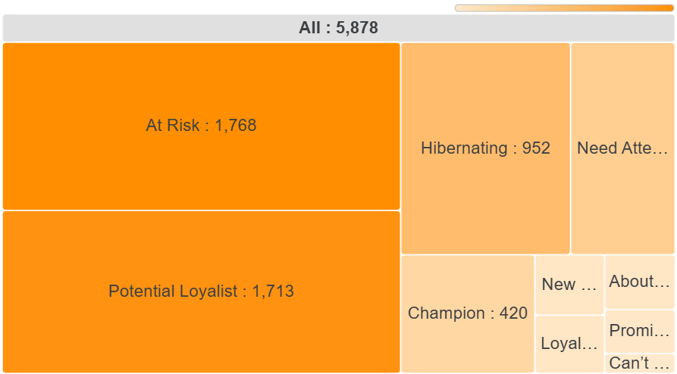
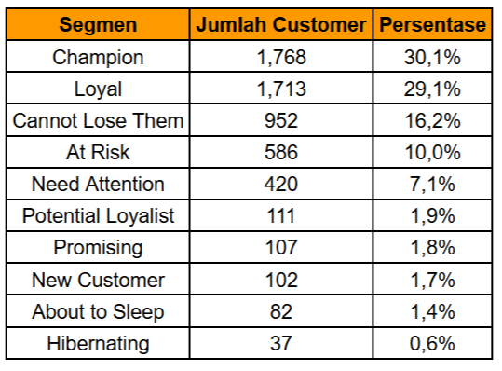
RFM Score Matrix
6
Notes:
persaingan ecommerce sangan ketat, kita perlu memeahami perilaku pelanggan
salah satu caranya adalah Segmentasi pelanggan
Segmentasi pelanggan adalah proses membagi pelanggan ke dalam kelompok berdasarkan kesamaan karakteristik, perilaku, atau preferensi.
Manfaat:
- Pemasaran Lebih Tepat Sasaran: Kampanye bisa disesuaikan untuk setiap segmen agar lebih efektif.
- Rekomendasi Produk: Memahami preferensi pelanggan membantu memberikan saran produk yang relevan.
- Pengalaman Personal: Pelanggan mendapatkan layanan yang sesuai dengan kebutuhan mereka.
- Efisiensi Anggaran: Fokus pada segmen potensial membantu penggunaan sumber daya yang lebih optimal.
- Retensi Pelanggan: Strategi yang disesuaikan meningkatkan kemungkinan pelanggan tetap setia.

Slide 7
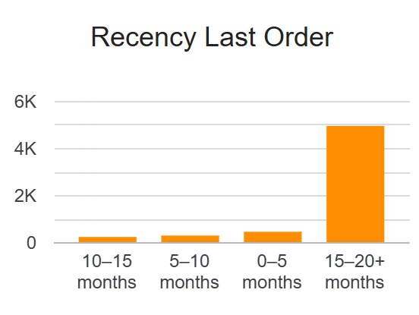
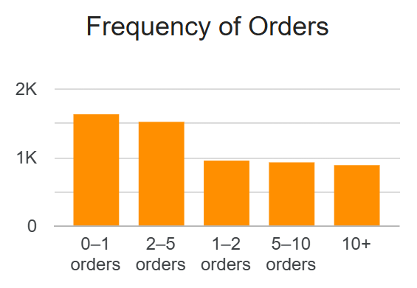
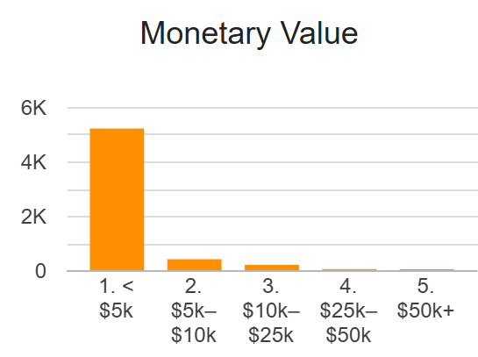
RFM Score Matrix
Implikasi:
Recency: Sedikit pelanggan aktif dalam 0–5 bulan terakhir, banyak pelanggan sudah dorman
Frequency : Sebagian besar pelanggan hanya 0–5 kali order, loyalitas rendah.
Hampir semua pelanggan berbelanja < $5k
7
Notes:
persaingan ecommerce sangan ketat, kita perlu memeahami perilaku pelanggan
salah satu caranya adalah Segmentasi pelanggan
Segmentasi pelanggan adalah proses membagi pelanggan ke dalam kelompok berdasarkan kesamaan karakteristik, perilaku, atau preferensi.
Manfaat:
- Pemasaran Lebih Tepat Sasaran: Kampanye bisa disesuaikan untuk setiap segmen agar lebih efektif.
- Rekomendasi Produk: Memahami preferensi pelanggan membantu memberikan saran produk yang relevan.
- Pengalaman Personal: Pelanggan mendapatkan layanan yang sesuai dengan kebutuhan mereka.
- Efisiensi Anggaran: Fokus pada segmen potensial membantu penggunaan sumber daya yang lebih optimal.
- Retensi Pelanggan: Strategi yang disesuaikan meningkatkan kemungkinan pelanggan tetap setia.

Slide 8
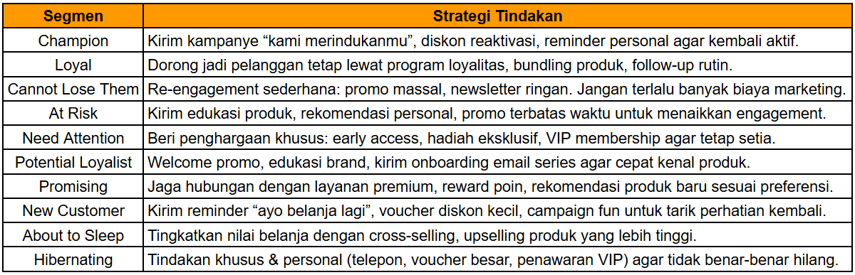
8
Conclusion
At Risk adalah segmen dengan jumlah pelanggan terbanyak.
Potential Loyalist menjadi segmen terbesar kedua
Hibernating juga mencakup jumlah pelanggan yang cukup besar
Segmen Champion, meskipun memiliki nilai pembelian tertinggi, hanya terdiri dari sebagian kecil pelanggan.
Segmen seperti Need Attention, Promising, dan New Customer memiliki jumlah pelanggan yang lebih sedikit

Slide 9

THANKS!
9

